Slide 1

Design Investment Group

Slide 2

THE VALUE OF TOGETHER
같이의 가치
DIG는 패션, 라이프스타일 영역의
디자이너와 창작자에 대한
투자와 성장을 지원합니다.
당신과 함께, 가치 있는 성장
지속가능한 성공을 기대합니다.

Slide 3









1
About DIG

Slide 4
DIG는 디자이너와 창작자들의 기획과 제조, 유통 비즈니스
지원 및 협업의 기회를 제공하여 동반성장과 이익을 추구하는
대한민국 패션 Leading Company입니다.
1
Matching
& Publishing
New Unit Brand
Making
넥스트 패션 E-Commerce 모델
BSP 구축
*BSP (Brand Streaming Platform)
디자인 기획 부터 생산,마케팅, 유통의
모든 밸류체인을 디지털화 하여
하나의 흐름으로 만드는 모델
ㅣ패션&라이브스타일 산업의 전 과정을
하나의 시스템으로 통합
ㅣ온/오프라인 다양한 영역에서
다양한 분야, 채널, 플랫폼과 매칭하여
퍼블리싱 사업 전개
ㅣ창작자, 브랜드가 건강하게 자라나는
인큐베이터 역할 수행
ㅣ다양한 브랜드를 국내외에 소개하고
국내 브랜드의 글로벌화 선도

Slide 5

DIG는 디자이너와 창작자들의 가치를 발견하여
그들의 새로운 콘텐츠 제작과 지속 가능한 성공을 응원합니다.
2
Funding Partner
for Designers & Creators
Brand
Commu-
-nication
Brand
Incubating
Marketing
(On/Off line)
Global
Sales
Branding
PR

Slide 6

DIG는 영역의 한계를 두지 않고, 무한대의 브랜드들과 함께
패션만이 아닌 문화 전반을 다루기 위해 노력 합니다.
3
Our Mission
Our Vision
Our Philosophy
From A to B “창작에서 행복까지”
---
서비스로 문화를
(1.만들고 2.키우고 3.이끈다)
---
우리의 고민이 단발성이 되지 않도록,
함께 성장할 수 있는 가치를
만들고자 노력합니다.
PASSION for FASHION
CREATIVITY for BRANDS
AUTHENTICITY for DESIGN
ADVENTURE for GLOBALIZATION
---
새로운 가능성에 투자하며
새로운 도전이 자연스러운 환경을
만들고자 합니다.
남다른 상상력과 차별화된 기획으로
항상 최고의 가치를 추구합니다.
---
사람과 문화, 디자인에 대한
깊은 이해도를 바탕으로 한
실질적 솔루션을 제공합니다.
---
새로움을 만들어 내고자 하는
열망과 의지가 출중한
디자이너 디렉터가 함께 합니다.

Slide 7
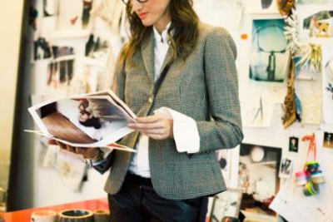

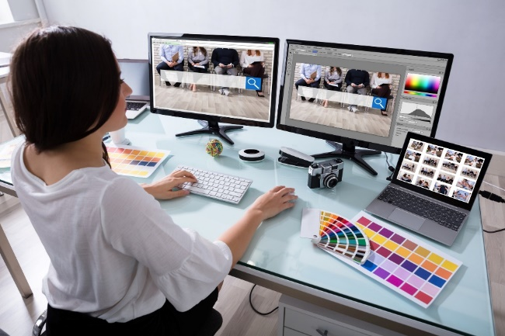

디자이너, 창작자와 함께 할 수 있는
DIG만의 새로운 서비스 조직이 준비되어 있습니다.
4
Creative Director
PRODUCT PLANNING MD / AMD
ONLINE PART MD / AMD
OFFLINE PART MD / AMD
WEB DESIGNER
WEB UX/UI/PUBLISHING
PERFORMANCE MARKETER
CUSTOMER CARE TEAM
LOGISTICS

Slide 8
2
OVERVIEW

Slide 9

1
[디자이너와 창작자의 고민 = DIG 함께 해야 하는 이유]
DIG는 이들의 고민에 투자하고 육성, 성장하는 회사입니다.
A.
시즌마다
부족한
제작비
B.
매 시즌 제품은
만들지만
예측 불가능한
매출 상황
C.
시즌 오프 후,
남은 재고와
이를 해소하기
위한 가격인하
D.
트렌드와 매출의
타협 없이
브랜드를 지속
할 수 있는 방법
E.
유통 시, 높은
수수료 그럼에도
유통 시에
의존할 수 밖에
없는 시스템
F.
효과적인
마케팅 방법을 모름
G.
합리적이고
전문적인 생산
및 유통 전문가를
찾기 어려움
H.
창의성과
상업적인 상품의
적절한 밸런스를
맞추기 힘듦
I.
전반적인
비즈니스 구조에
대한 지식이 부족
J.
타겟 고객에
대한 분석력이
부족

Slide 10



DIG는 패션을 넘어
홈, 푸드, 테크 등 다양한 영역의 개인부터 기업까지 누구에게나
열려 있습니다.
2
DIG의 핵심가치는– [Creative 창작자의 발굴],
[새로운 가능성에 대한 투자], [다양한 프로젝트의 협업]–입니다.
DEVELOPMNET
MANAGEMENT
OPPORTUNITY
DIG는 자생력을 갖을 수 있는
고품질 제품과 합리적인
금액의 자체 브랜드를
개발하고 있습니다.
DIG는 빠르게 변하는
유통시장에 대응할 수 있는
패션 디자인 및 브랜드
매니지먼트 프로그램
구축 및 운영하고 있습니다.

Slide 11
www.di-g.co.kr 홈페이지 Apply 메뉴를 통해
포트폴리오를 상시 접수 받고 있습니다.
3
DIG는 DIG만의 Exclusive Funding Process로
디자이너와 창작자들의 수익성을 창출합니다.
지원대상자의
포트폴리오 신청/접수
DIG 전문가 집단 심사
(feat. 패션 디렉터)
펀딩 대상자 선정 및
자금 지원 집행
디자인 협업
제출된 포트폴리오는
DIG 패션 디렉터 를 중심으로 한
내부 위원, 외부 전문가로 구성된 TF팀을 통해
자금 지원에 대한 결정이 이뤄집니다.
*DSP프로그램에 선정된 지원자는 DIG의 다양한 부서 인력과 함께
시즌 상품에 대한 구체적인 디자인 기획과 생산을 진행하게
됩니다.
상품 기획 및 생산
DIG 네트워크를 통한
1차 유통 및 2차 유통
+ 지원대상자의 직접 유통
디자인 기획 및 생산에 대한 협업 뿐만 아니라 마케팅과 유통에 대한
전략도 함께 구축하여 기존의 브랜드들과는 차별성 있는 컨텐츠로
소비자의 관심과 구매유도를 이끕니다.
DIG는 자사 플랫폼과 협력 제휴사들을 통해 판매를 주도하고
지원자의 직접 유통 방향성 제시 및 채널을 다변화할 수 있도록 지원하여
매출 달성 및 수익성을 보장합니다.

Slide 12
3
BUSINESS INTRODUCTION

Slide 13
1
How It Works
DIG는 창작들에게 물리적인 투자 뿐만 아니라
디자인 기획부터 생산, 마케팅, 유통 등
지속 가능한 성장을 할 수 있도록 지원하는
Value Funding Platform 입니다.
FUNDING
BUSINESS
MANAGEMENT
(DESIGNER &
DESIGN)
SELF-
BRANDING
/디자이너 디렉터 평가
/투자 심사 진행
- 브랜드 or 아이템 별
/실행관리
/전략 기획 수립
/디자인 컨셉 결정
/브랜드 컨설팅
/소비자 커뮤니케이션 관리
/마케팅 전개
/온라인
- E-Commerce
- V-Commerce / LIVE
/오프라인
- 백화점
- 쇼룸
/DIG 자체 브랜드 개발
- Collaboration

Slide 14
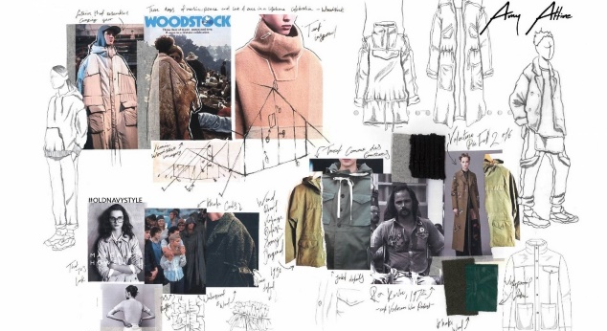
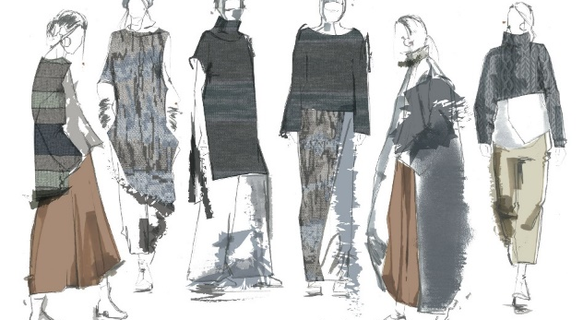
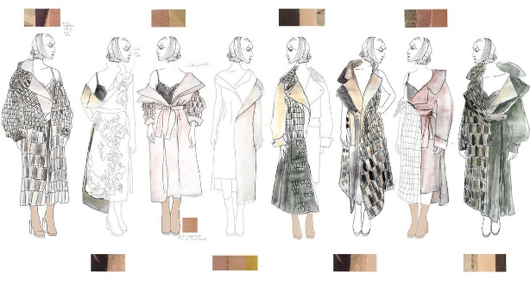
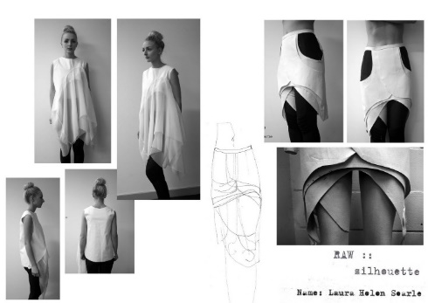
FUNDING
투자금 집행 및 전개 → 매출 창출 및 수익 분배
Brand Season Funding
Season Item Funding
/브랜드의 가치와 성장성을 판단하여
브랜드의 한 시즌 전체에 대한 펀딩 진행
/디자이너와 창작자의 콘텐츠 및 아이템에 대한 펀딩 진행
/아이템에 대한 소비자 니즈를 파악하고 데이터 분석을 통한
기획부터 생산, 유통까지 지원

Slide 15
MANAGEMENT
콜라보, 이커머스, 네트워킹 등 경쟁력과 성장을 위한 운영 전략 서비스 제공
2Tracks-
3Way
Way 01
[핵심 주력]
유닛 시즌 베스트 상품
스테디 상품화 육성 집중
[하이엔드 라인] 상품군
Track 01
Way 02
Way 03
하이엔드&미들라인 보유 → 전 연령대 타켓 Cover
‘BTI’ 유닛
집객유입, 객단가 재고 차원 미끼 상품 발굴/확보 집중
[육성]
유닛 신상품, 악성재고 상품
베스트 육성 주력
Track 02
[컨템포러리 미들 라인] 상품군
큐레이션 제공 위한 세부 유닛별 컨텐츠 세분화, 정교화 설계

Slide 16





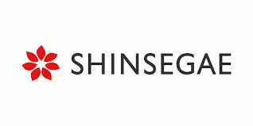

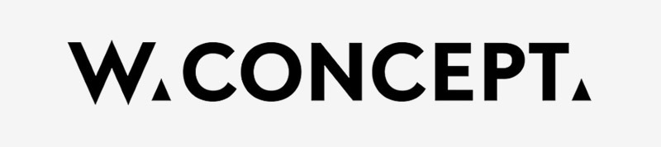
BUSINESS
상품성향 및 전략적 분석으로 맞춤형 온/오프라인 플랫폼 제공
/제품 컨셉 및 시장 흐름 분석결과에 따른
적합한 온라인 플랫폼 매칭
/E-Commerce, V-Commerce, Live 등
온라인 커머스 순차적 확대
/백화점 및 다양한 유통업계에서의
DIG 편집샵 OPEN
/DIG POP-UP STORE OPEN
On-Line
Off-Line

Slide 17
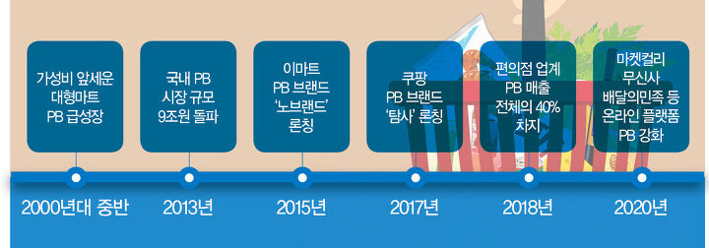
SELF-BRANDING
디자이너와 아티스트의 협업으로 고품질, 합리적 가격의 상품을 제작
DIG Private Brand(PB) 개발
/하이퀄리티를 지향하며 합리적인 상품 제작
/가성비를 넘어 착한가격, 품질, 환경까지 생각하는
발전된 형태의 PB상품 개발
/디자이너 및 아티스트와 협업한
다양한 제품군 및 상품 제작
*PB 브랜드 변모 주요 추이

Slide 18

THANKS
우리와 함께 하시겠습니까?

